Slide 1
국방 사이버 보안
3강

Slide 2
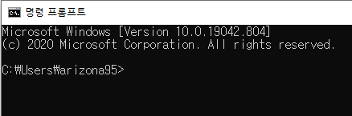
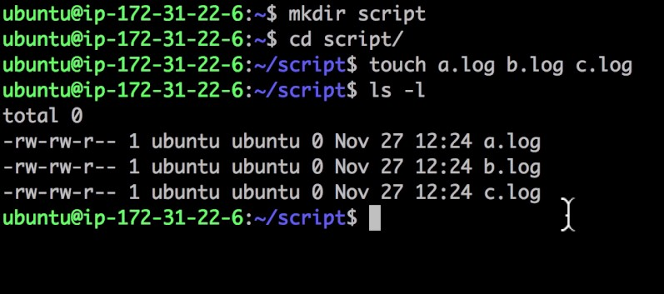
/Theory/T15 Linux shell
명령어
호스트 이름
현재 위치
사용자 이름
Window Shell
Linux Shell - bash
L I N K

Slide 3
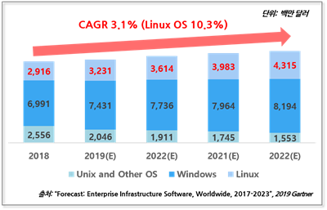

/Theory/T15 Linux… 왜 쓸까?
리눅스의 장점
이식성, 확장성 좋음 ( c, 기계어 구성)
풍부한 소프트웨어 개발 환경
오픈소스 => 버그 패치 활발
완성도가 높음, 보안성 우수
가벼움
무료
맥북이 예쁨
글로벌 서버OS 시장 전망
Linux File System =>
L I N K

Slide 4

/Theory/T3/Def 파일 시스템 이란?
운영체제가 파일이나 자료를 쉽게 발견 및 접근할 수 있도록 보관 또는 조직하는 체제
<User>
/test/myfile
Disk
OS
File System
Helloworld!
L I N K

Slide 5
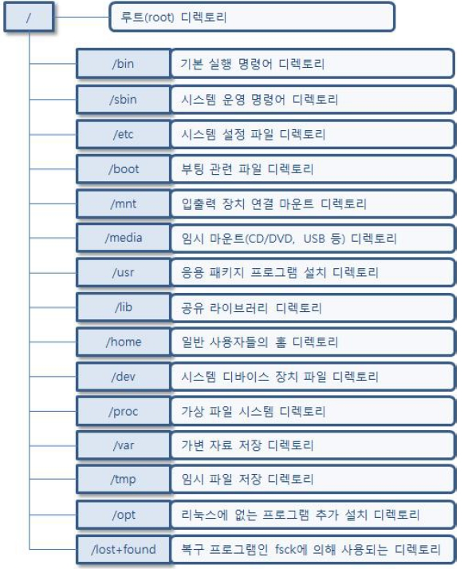
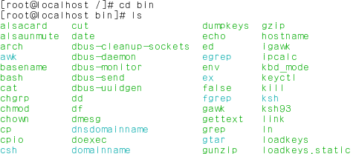
/Theory/T3/FSSTND 리눅스 파일시스템 표준
/bin
기본 실행 명령어 디렉토리
리눅스 시스템에서 가장 많이 사용되는 디렉토리 중 하나
기본 명령어 파일들이 2진수의 형태로 모여 있는 디렉토리
대부분의 일반적인 명령어들 포함
L I N K

Slide 6
/Theory/T3/FSSTND 리눅스 파일시스템 표준
/
루트(Root) 디렉토리
/bin
기본 실행 명령어 디렉토리
/sbin
시스템 운영 명령어 디렉토리
리눅스 시스템의 최상위 디렉토리
디렉토리 구조의 시작
리눅스는 루트(/)를 기준으로 디렉토리를 생성
리눅스 시스템에서 가장 많이 사용되는 디렉토리 중 하나
기본 명령어 파일들이 2진수의 형태로 모여 있는 디렉토리
대부분의 일반적인 명령어들 포함
시스템 관리(부팅, 복구, 보수 등)를 위한 명령어들
시스템 운영에 필요한 명령어들 포함
관리자 계정(root)만이 사용할 수 있는 명령어들로 구성
/etc
시스템 설정 파일 디렉토리
/boot
부팅 관련 파일 디렉토리
/mnt
입출력 장치 연결 마운트 디렉토리
리눅스 시스템에 대한 환경 설정과 관련된 파일 및 디렉토리
사용자 관리를 위한 암호 관련 파일, 네트워크 정보를 보유한 파일 등 시스템 관리에 전반적인 파일들 존재
리눅스 커널이 저장되어 있는 디렉토리
각종 리눅스 부트에 필요한 부팅 지원 파일들
각종 입출력 장치와 연결할 때 마운트하게 되면 해당 파일 시스템의 내용이 이 디렉토리에 저장됨
가상 머신으로 리눅스 설치시 비어있음
/media
임시 마운트 디렉토리
/usr
응용 패키지 프로그램 설치 디렉토리
/lib
공유 라이브러리 디렉토리
CD/DVD 또는 FDD, USB 등이 임시로 마운트되는 역할 수행
가상 머신으로 리눅스 설치시 비어있음
사용자가 사용할 응용 패키지 프로그램 설치시 사용
윈도우 운영체제에서의 [Program Files]와 같은 역할
시스템에 사용되는 응용 프로그램들이 설치되는 디렉토리
프로그램들의 라이브러리들 존재, 대부분 공유 라이브러리
평소에는 파일 크기를 줄여서 존재, 라이브러리 실행 시 풀어서 사용
/home
일반 사용자들의 홈 디렉토리
/dev
시스템 디바이스 장치 파일 디렉토리
/proc
가상 파일 시스템 디렉토리
시스템 계정을 사용하는 사용자들의 홈 디렉토리
FTP, www 등과 같은 서비스 디렉토리들 저장
원격접속을 시도하는 사용자들을 위한 공간으로 사용
장치 드라이버들 저장
리눅스에서는 각종 장치들을 하나의 파일로 취급
각 장치를 설치하는데 필요한 정보 저장
각종 프로세스와 프로그램 정보 및 하드웨어적인 정보 저장
물리적인 하드디스크 용량을 사용하지 않고 커널에 의해 메모리에 저장됨
L I N K

Slide 7
/Theory/T3/FSSTND 리눅스 파일시스템 표준
/var
가변 자료 저장 디렉토리
/tmp
임시 파일 저장 디렉토리
/opt
프로그램 추가 설치 디렉토리
시스템에서 사용되는 동적인 파일(변경되는 파일)들 저장
각종 시스템 로그 파일, 사용자 로그인에 대한 보안 기록 등
프로그램 수행 과정에서의 임시 파일들 저장
리눅스에서 제공되지 않는 프로그램을 추가로 설치할 경우 사용
/lost+found
복구 프로그램인 fsck에 의해 사용되는 디렉토리
수행 중 파일시스템의 이상 유/무를 진단하고 복구하는 프로그램인 fsck(file system check)에 의해 사용되는 디렉토리
일반 사용자 계정으로 로그인한 상태에서는 접근 불가
관리자 계정인 root로 접속해야 디렉토리의 내용을 볼 수 있음
L I N K

Slide 8




/Theory/T3/FSSTND 리눅스 파일 시스템 표준
교육목표
리눅스의 파일시스템 표준에 대해 알 수 있다.
실습환경
웹
대응실습
배움의 길.. 외움의 길..
다음 퀴즈를 맞추시오.
참고사항
L I N K

Slide 9
/Theory/T3/FSSTND 리눅스 파일시스템 표준
Question )
리눅스 기본 명령어들을 보고 싶다. 리눅스 표준 계층구조 중 처음에 어떤 경로를 들어가야 하는가?
컴퓨터에 누가 접속했는지 기록을 보고 싶다. 리눅스 표준 계층구조 중 처음에 어떤 경로를 들어가야 하는가?
공유 라이브러리 디렉토리는 어떤 경로에 있는가?
사용자가 설치한 응용 패키지 프로그램은 보통 어느 경로에 저장되는가?
부팅 파일이 재대로 복구되었는지 확인하고 싶다. 리눅스 표준 계층구조 중 처음에 어떤 경로를 들어가야 하는가?
A) /bin
A) /vsr
A) /lib
A) /usr
A) /lost+found or /boot/lost_found
Question )
“passwd” 파일의 경로를 찾으시오.
L I N K

Slide 10
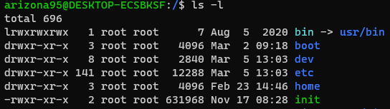
/Theory/T3/Permission 리눅스 파일시스템 권한( Permission )
7
5
5
- rwx r-x r-x 2 root root 631968 Nov 17 08:28 init
d : 디렉토리
l : 링크
- : 파일
소유자 그룹 그 외 사용자
hard
link
number
소유자
이름
소유
그룹
이름
크기
날짜
시간
파일
이름
(링크일시)
원본 위치
r : read : 읽기 가능
w : write : 쓰기 가능
x : excute : 실행 가능
- : 권한 없음
L I N K

Slide 11
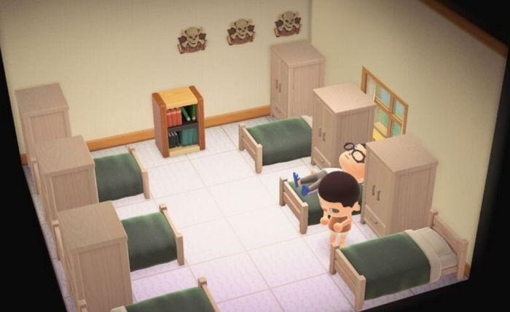

/Theory/T3/Permission 리눅스 파일시스템 권한 - 그룹
301호에 들어올 수 있다.
공용 책장을 만질 수 있다
1번 침대에 누울 수 있다
O
O
X
생활관 301호
301호에 들어올 수 있다
공용 책장을 만질 수 있다
1번 침대에 누울 수 있다
O
O
O
L I N K

Slide 12
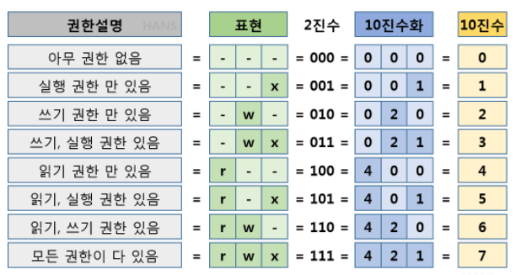
/Theory/T3/Permission 리눅스 파일시스템 권한 – 권한의 수치화
파일의 권한, 소유자, 소유그룹 을 바꿀 수 있을까? => chmod, chown, chgrp
L I N K

Slide 13
/Theory/T2/1 # pwd : 현재 디렉토리 경로 출력
[root@localhost ~]# pwd
/root
L I N K

Slide 14
/Theory/T2/2 # cd : 경로 이동
[root@localhost var]# cd /var/log
[root@localhost log]# pwd
/var/log
[root@localhost log]# cd ..
[root@localhost var]# pwd
/var
[root@localhost var]# cd ~
[root@localhost ~]# pwd
/root
[root@localhost ~]# cd /
[root@localhost /]# pwd
/
[root@localhost /]# cd -
/root
L I N K

Slide 15
/Theory/T2/3 # ls : 디렉토리 목록 확인
[root@localhost home]# cd /export
[root@localhost export]# ls
err.log err_url.txt home repo
[root@localhost export]# ls -l
합계 8
-rw-r--r-- 1 root root 0 12월 3 2014 err.log
-rw-r--r-- 1 root root 0 12월 3 2014 err_url.txt
drwxr-xr-x 4 root root 4096 10월 29 2017 home
drwxr-xr-x 5 root root 4096 2월 4 20:17 repo
[root@localhost export]# ls -a
. .. err.log err_url.txt home repo
[root@localhost export]# ls -al
합계 20
drwxr-xr-x 4 root root 4096 2월 4 20:17 .
drwxr-xr-x 25 root root 4096 2월 22 14:37 ..
-rw-r--r-- 1 root root 0 12월 3 2014 err.log
-rw-r--r-- 1 root root 0 12월 3 2014 err_url.txt
[root@localhost export]# ls –S : 파일 크기 순으로 정렬하여 출력
[root@localhost export]# ls –r : 알파벳 거꾸로 순으로 출력
[root@localhost export]# ls –R : 하위 디렉토리 까지 출력
[root@localhost export]# ls –h : K(kilo), M(mega), G(giga) 단위를 사용하여 파일 크기를 사람이 보기 좋게 표시한다.
[root@localhost export]# ls –lu : atime(접근 시간 read. exec)을 출력한다.
[root@localhost export]# ls –lc : ctime(변경 시간 chmod, chown)을 출력한다.
[root@localhost export]# ls –al e*.g : ‘e'로 시작하고 ‘.g'로 끝나는 디렉토리 내용을 출력한다.
[root@localhost export]# ls > file.txt : 리다이렉션 연산자(>, >>)를 사용하여 디렉토리 내용을 파일에 저장할 수 있다.
L I N K

Slide 16
/Theory/T2/13 # chmod : 특정 파일의 권한 변경
[root@localhost test]# cd /
[root@localhost /]# cd /test
[root@localhost test]# touch findme
[root@localhost test]# find /test -perm 777
[root@localhost test]# chmod 777 findme
[root@localhost test]# find /test -perm 777
/test/findme
[root@localhost test]# ls -al
합계 16
drwxr-xr-x 2 root root 4096 3월 28 12:21 .
drwxr-xr-x 26 root root 4096 3월 27 20:08 ..
-rwxrwxrwx 1 root root 0 3월 28 12:24 findme
-rw-r--r-- 1 root root 10 3월 1 15:44 first
L I N K

Slide 17
/Theory/T2/14 # chown : 특정 파일의 소유자 변경
[root@localhost test]# cd /test
[root@localhost test]# touch findme1
[root@localhost test]# find /test -user adm
[root@localhost test]# ls -al
합계 16
drwxr-xr-x 2 root root 4096 3월 28 13:13 .
drwxr-xr-x 26 root root 4096 3월 27 20:08 ..
-rw-r--r-- 1 root root 0 3월 28 13:13 findme1
-rw-r--r-- 1 root root 10 3월 1 15:44 first
[root@localhost test]# chown adm findme1
[root@localhost test]# find /test -user adm
/test/findme1
[root@localhost test]# ls -al
합계 16
drwxr-xr-x 2 root root 4096 3월 28 13:13 .
drwxr-xr-x 26 root root 4096 3월 27 20:08 ..
-rw-r--r-- 1 adm root 0 3월 28 13:13 findme1
-rw-r--r-- 1 root root 10 3월 1 15:44 first
L I N K

Slide 18
/Theory/T2/15 # chgrp : 특정 파일의 그룹 변경
[root@localhost test]# cd /test
[root@localhost test]# touch findme2
[root@localhost test]# find /test -group mem
[root@localhost test]# ls -al
합계 16
drwxr-xr-x 2 root root 4096 3월 28 13:16 .
drwxr-xr-x 26 root root 4096 3월 27 20:08 ..
-rw-r--r-- 1 adm root 0 3월 28 13:13 findme1
-rw-r--r-- 1 root root 0 3월 28 13:16 findme2
-rw-r--r-- 1 root root 10 3월 1 15:44 first
[root@localhost test]# chgrp mem findme2
[root@localhost test]# find /test -group mem
/test/findme2
[root@localhost test]# ls -al
합계 16
drwxr-xr-x 2 root root 4096 3월 28 13:16 .
drwxr-xr-x 26 root root 4096 3월 27 20:08 ..
-rw-r--r-- 1 adm root 0 3월 28 13:13 findme1
-rw-r--r-- 1 root mem 0 3월 28 13:16 findme2
-rw-r--r-- 1 root root 10 3월 1 15:44 first
L I N K

Slide 19
/Training/Unit/Sys/1 1. 파일 접근 권한 설정
교육목표
파일의 접근 권한을 설정 할 수 있다.
실습환경
실습 서버 : Linux (CentOS 6.4)
대응실습
/bin/stty 파일의 소유자를 test로 변경하고,
소유자에게는 읽기/쓰기/실행 권한을,
그룹 및 일반에게는 읽기/실행 권한만 부여하도록 변경하시오.
참고사항
[시스템 정보]
계정 : root / root123
[참고]
1) 파일의 접근 권한 변경 : chmod 접근권한 파일명
2) 파일의 소유자 변경 : chown 소유자명 파일명
L I N K

Slide 20
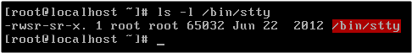
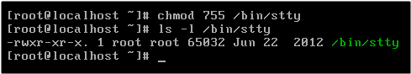
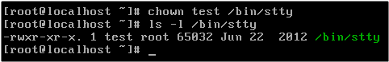
1) /bin/stty 파일의 접근 권한(rwsr-sr-x) 및 소유자(root) 확인
# ls –l /bin/stty
2) /bin/stty 파일의 접근 권한 변경(rwxr-x-r-x) 및 확인
# chmod 755 /bin/stty
# ls –l /bin/stty
3) /bin/stty 파일의 소유자 변경(test) 및 확인
# chown test /bin/stty
# ls –l /bin/stty
1) check 입력 및 키코드 획득
# check
참고] 파일 접근 권한
파일 읽기(r) = 4, 파일에 쓰기(w) = 2, 파일 실행 = 1을 조합하여 접근 권한을 설정한다. 예를 들어, 읽기/쓰기/실행 권한을 모두 부여하는 경우에는 7(4 + 2 + 1)로 지정하고, 읽기/실행 권한만 부여하는 경우에는 5(4 + 1)를 지정한다.
L I N K

Slide 21
/Training/Unit/Sys/6 6. 파일 접근 권한 설정 (Windows)
교육목표
파일 접근 권한을 설정할 수 있다.
실습환경
실습 서버 : Windows 2012
대응실습
시스템 내부 디렉토리를 특정한 사용자가 파일에 접근할 수 있도록
설정해 주는 것이 필요합니다.
현재 c\navy06 폴더에 Everyone 접근 권한(사용 권한)이
설정되어 있지 않습니다.
귀하는 Everyone의 접근 권한(사용 권한)을 모든 권한으로 부여하시오.
참고사항
[시스템 정보]
계정 : administrator / 1q2w3e4r%%
L I N K

Slide 22
“파일 탐색기”에서 “로컬 디스크 (C:)” 선택
“navy06” 폴더 선택 후 마우스 오른쪽 클릭
“속성(R)” 클릭
4. “보안” 탭 선택 후 “편집(E)...” 클릭
L I N K

Slide 23
5. “추가(D)..." 클릭
“선택할 개체 이름을 입력하십시오(예제)(E)."에 'Everyone' 입력 후 ”이름 확인(C)" 버튼 클릭
“확인” 버튼 클릭
L I N K

Slide 24
8. “모든 권한”에 대해 “허용” 클릭 후 “확인” 버튼 클릭
9. "navy06 속성“ 다이얼로그에서 ”확인“ 버튼 클릭
1. 명령 프롬프트 실행 후 ‘check’ 입력 및 키코드 획득
L I N K

